Slide 1
SCUOLECCE IN STE@M
RETEDI SCUOLE:
I.C. ANDRANO CAPOFILA
I.C. TAURISANO POLO 1
I.C. MONTERONI “BODINI
I.C. SALVE MORCIANO PATU’

Slide 2
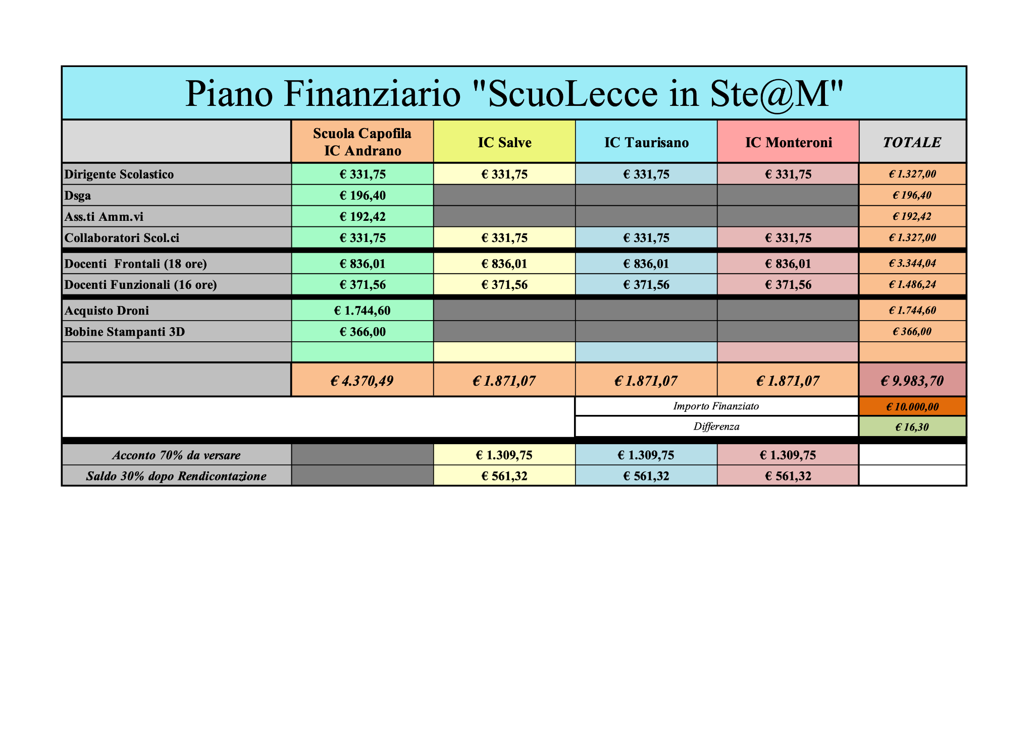
SCUOLECCE IN STE@M
Finanziamento per la realizzazione di un progetto del costo complessivo di: €9983,69

Slide 3
SCUOLECCE IN STE@M
L’Istituto Comprensivo di Andrano presenta il piano finanziario e propone di suddividere il progetto in 4 macromoduli: 2 relativi alla rilevazione con droni o con strumenti fotografici, e 2 per la rilevazione con strumenti fotografici e ricostruzione di solidi 3D. I Dirigenti sono concordi con tale suddivisione. In merito a questa decisione il Dirigente De Luca comunica che le quote formative verranno suddivise tra le varie scuole in modo equo per poter avvisare le attività, e che il piano finanziario di ogni singola scuola potrà essere rivisto sulla base delle effettive esigenze organizzative. I due moduli con rilevazione con i droni saranno per le scuole che hanno la possibilità di poter raggiungere le marine usufruendo dei mezzi comunali (Andrano e Salve).

Slide 4
SCUOLECCE IN STE@M
I Dirigenti Scolastici concordano sulla possibilità di coinvolgere solo i ragazzi delle classi I e II delle rispettive scuole secondarie di I grado, in quanto considerato il numero esiguo di ore e la difficoltà di realizzare gruppi misti tra scuola Primaria e scuola Secondaria, non si avrebbe la possibilità di completare il progetto raggiungendo l’obiettivo previsto dall’avviso, ovvero quello di individuare studenti con competenze STEM inespresse considerando anche le STEM come disciplina a favore della parità di genere.

Slide 5
SCUOLECCE IN STE@M
DOCUMENTI:
UNISALENTO

Slide 6
SCUOLECCE IN STE@M
STUDENTI CON COMPETENZE STEM INESPRESSE
CRITERI:

